Slide 1
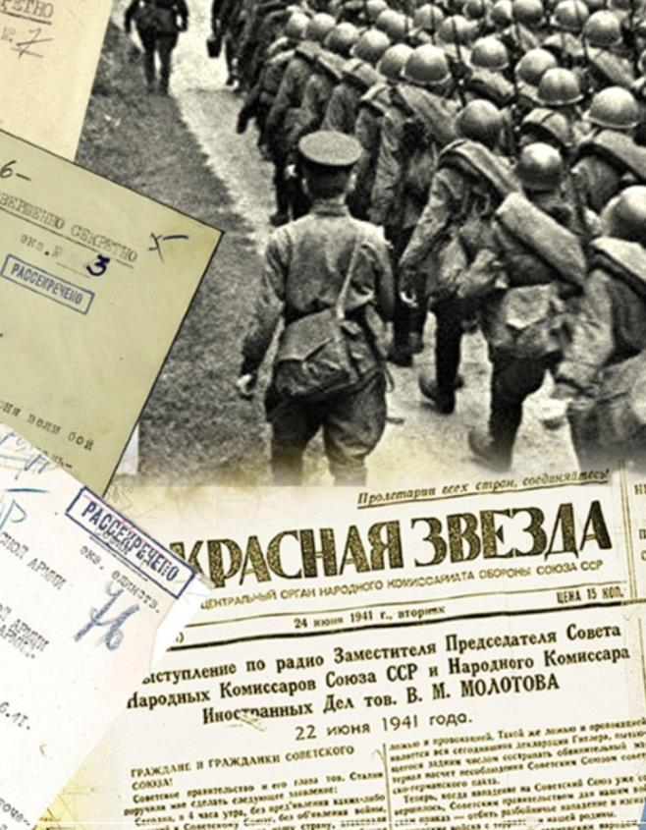

ПАМЯТЬ ВО ИМЯ БУДУЩЕГО
(к 85-й годовщине начала
Великой Отечественной войны)
Единый день
информирования населения
июнь 2026 г.

Slide 2
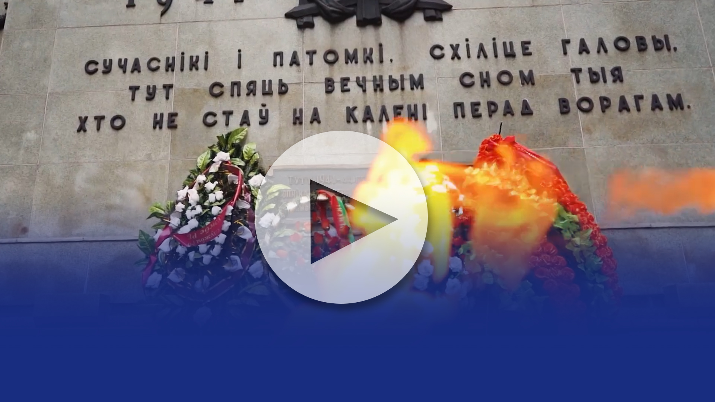

Slide 3
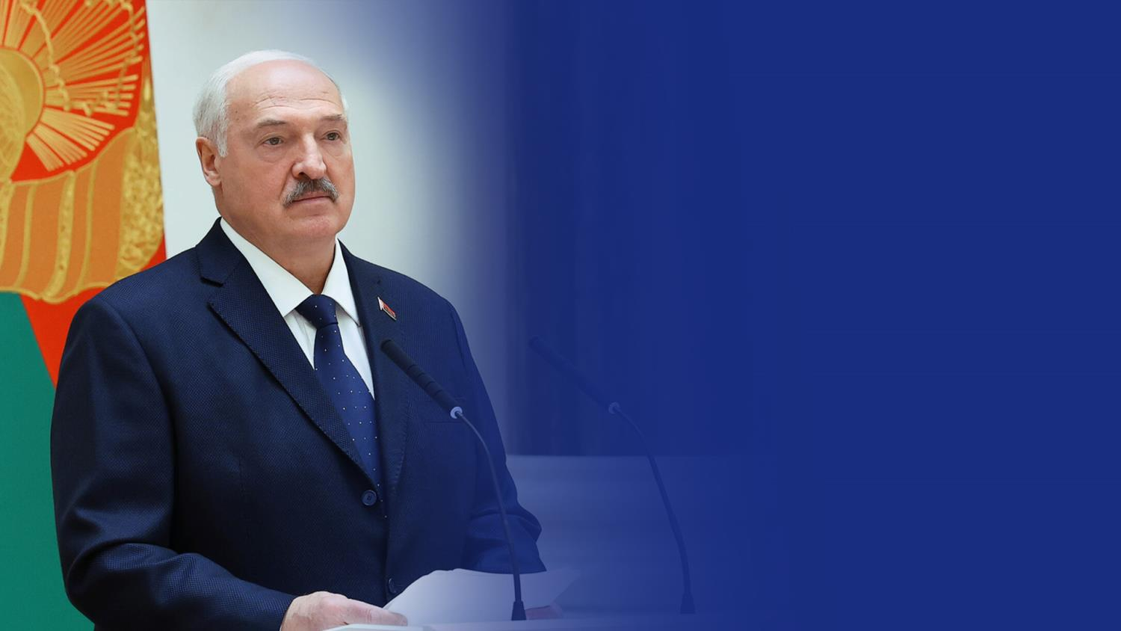
“
Беларусь, потерявшая в горниле Великой Отечественной каждого третьего, разрушенная, сожженная, но непокоренная, вместе с другими народами Советского Союза спасла планету от коричневой чумы. Это величайшая заслуга, гордость белорусского народа, всего советского народа. От этой гордости мы никогда не должны отказаться.
“
Президент Республики Беларусь А.Г.Лукашенко
на вручении государственных наград в преддверии
Дня Победы, 7 мая 2026 г.

Slide 4
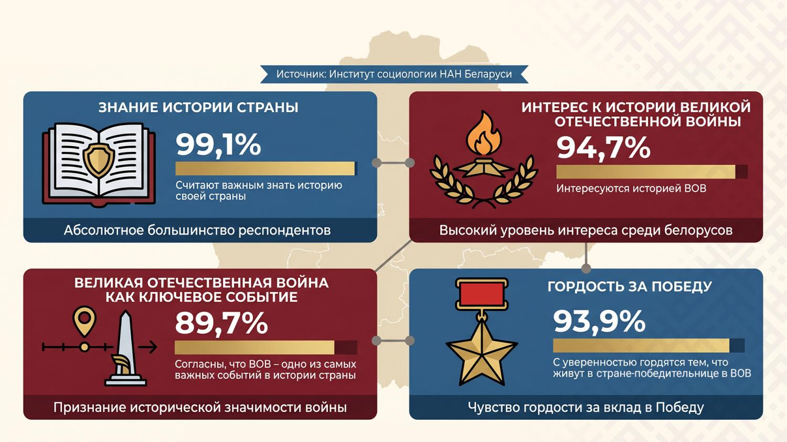
ПАМЯТЬ БЕЛОРУСОВ О ВЕЛИКОЙ ОТЕЧЕСТВЕННОЙ ВОЙНЕ (результаты социологического исследования в марте-апреле 2026 г.)

Slide 5
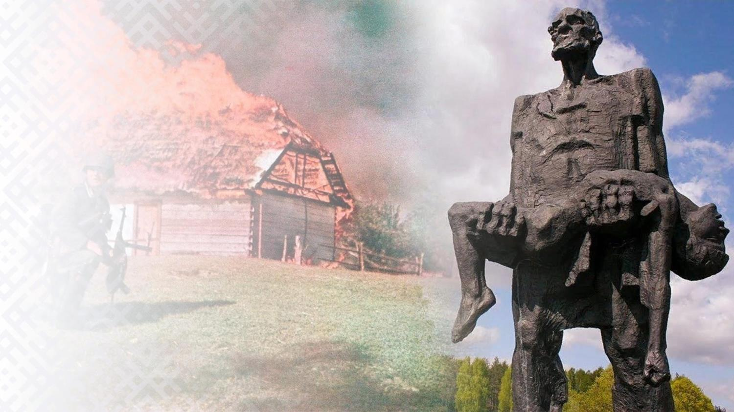
ТРАГЕДИЯ БЕЛАРУСИ В ГОДЫ ВОЙНЫ*
Более 570 лагерей смерти организовано фашистскими карателями на территории Беларуси.
Более 180 крупных карательных операций проведено на территории
страны.
Более 12 860 сел и деревень уничтожено.
Не менее 290 деревень повторили судьбу Хатыни: сожжены вместе с жителями и не возродились после войны («сестры Хатыни»).
Из Беларуси в Германию угнано более 380 000 человек, десятки тысяч погибли.
*по данным Генеральной прокуратуры Республики Беларусь,
по состоянию на 24 апреля 2026 г.

Slide 6
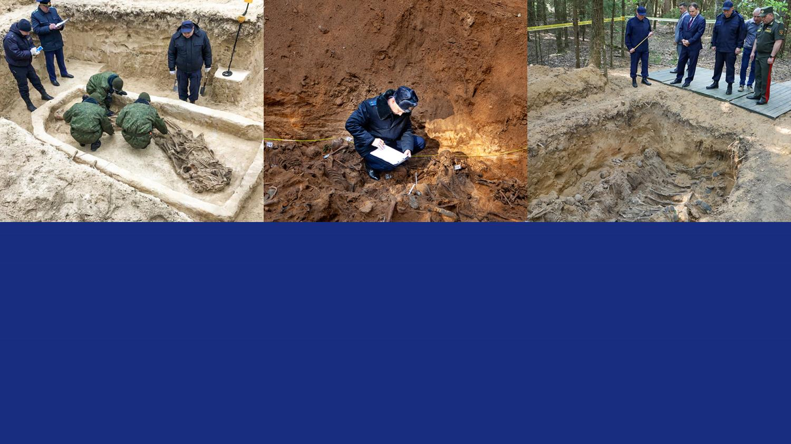

В апреле 2021 г. Генеральным прокурором Республики Беларусь было возбуждено уголовное дело по фактам совершения нацистскими преступниками, их соучастниками, преступными формированиями в ходе Великой Отечественной войны (1941–1945 гг.) и послевоенный период на территории БССР и других государств геноцида белорусского народа.
По состоянию на 24 апреля 2026 г. вынесено 7 обвинительных приговоров. В ходе предварительного следствия установлено и допрошено более 21000 человек, почти 8000 из которых – потерпевшие, в том числе бывшие узники лагерей смерти.

Slide 7



Увековечение памяти о войне (2021–2025 гг.)
Создано 338 произведений монументального искусства. В их числе 2 мемориала, 75 памятников, 250+ памятных знаков.
Построено, реконструировано (отреставрировано) 67 знаковых объектов.
Ключевые проекты:
строительство музея К. Заслонова (г.Орша);
реконструкция мемориальных комплексов «Курган Славы» и «Хатынь»;
возведение музея Воинской Славы Могилевской области
(в районе мемориального комплекса «Буйничское поле»);
реконструкция «Мемориального комплекса узникам Озаричского лагеря смерти» (Калинковичский р-н) и др.

Slide 8
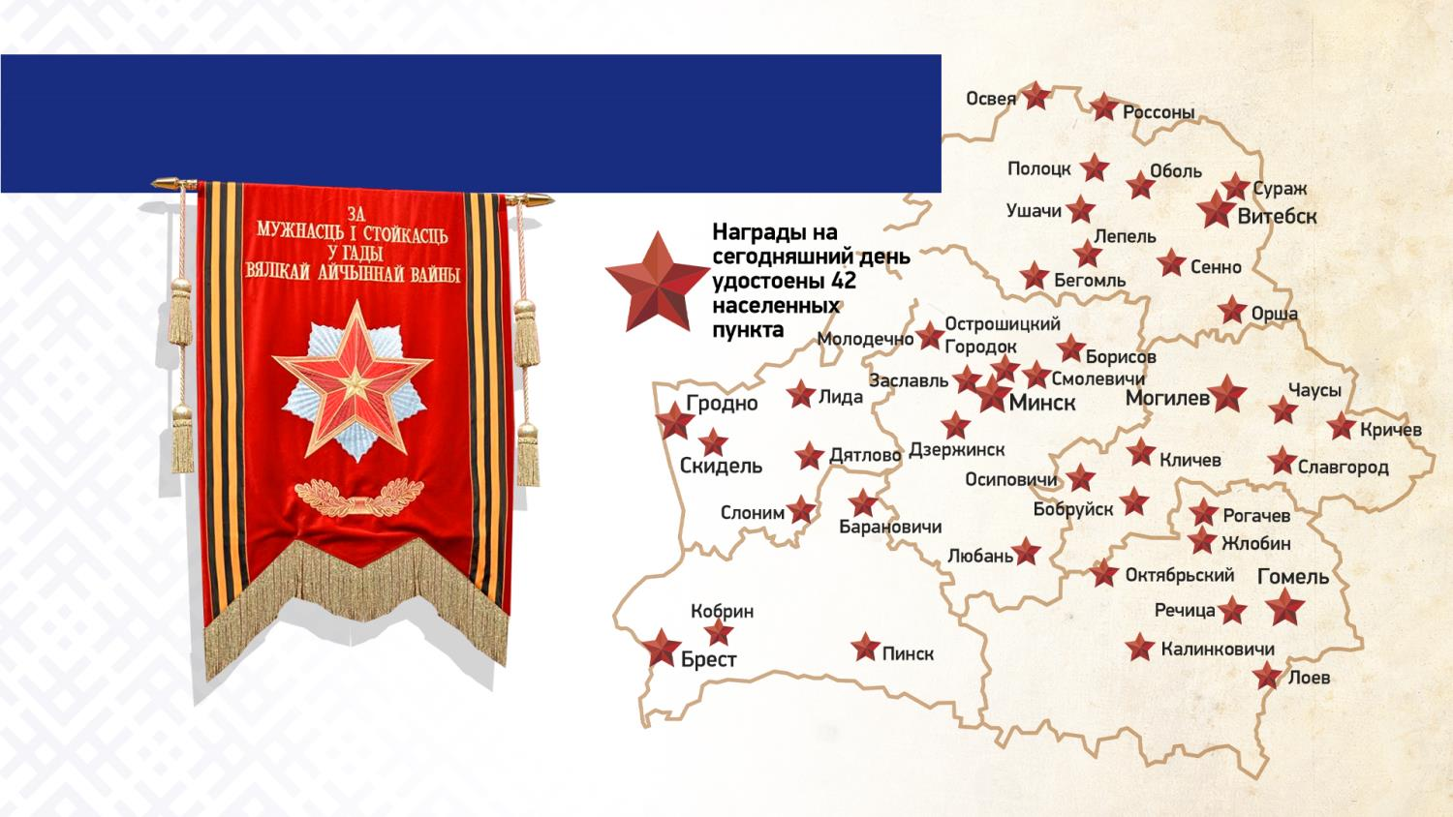
Населенные пункты Беларуси, награжденные вымпелом «За мужество и стойкость в годы Великой Отечественной войны»*
* Вымпел «За мужество и стойкость в годы Великой
Отечественной войны» учрежден Указом Президента Республики Беларусь А.Г.Лукашенко от
6 октября 2004 г. №485 к 60-летию освобождения Беларуси от немецко-фашистских захватчиков.

Slide 9
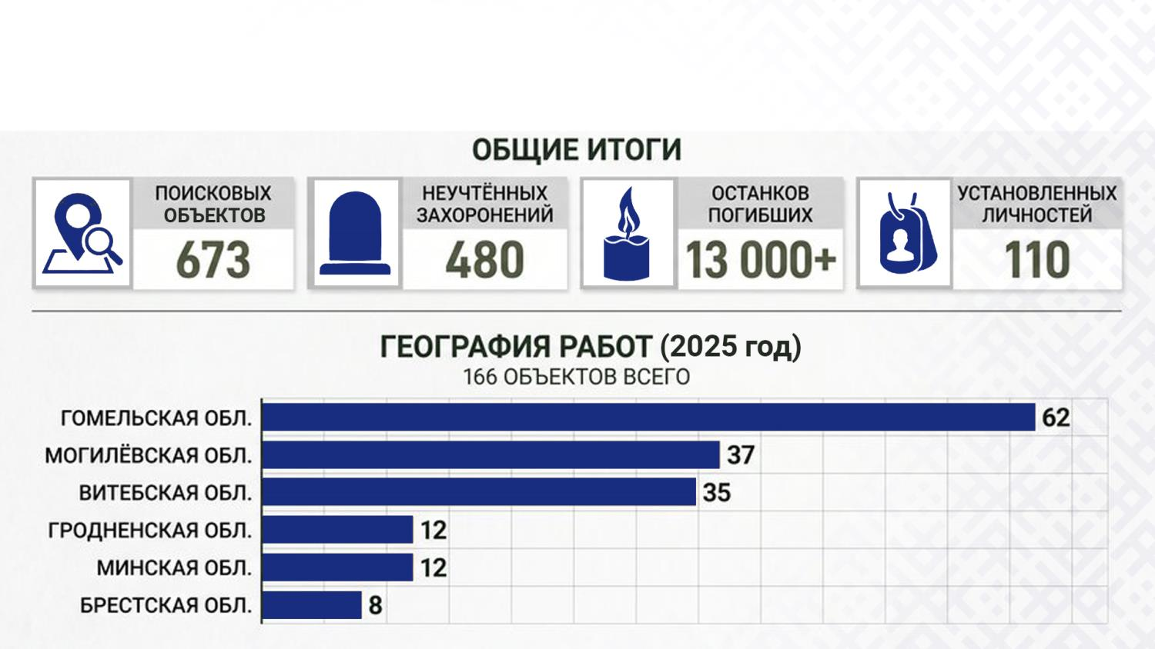
ДЕЯТЕЛЬНОСТЬ 52-ГО ОТДЕЛЬНОГО СПЕЦИАЛИЗИРОВАННОГО ПОИСКОВОГО БАТАЛЬОНА ВООРУЖЕННЫХ СИЛ РЕСПУБЛИКИ БЕЛАРУСЬ
(с 2021 года)

Slide 10

“
Мы помним наших солдат, офицеров, белорусских партизан и подпольщиков, женщин, взявших в руки оружие. Всех, кто не выбирал между виселицей и вражеской милостью, а умирал героем, но не предателем.
“
Президент Республики Беларусь А.Г.Лукашенко
в ходе церемонии возложения венков и цветов к монументу Победы,
9 мая 2026 г.

Slide 11


